Slide 1
NDN Live Video Broadcasting over Wireless LAN
NDN无线局域网实时视频广播
报告人 方清

Slide 2
目录
CONTENT
介绍
背景和问题设置
NLB的设计与实现
性能评估
PART ONE
PART TWO
PART THREE
PART FOUR

Slide 3
介绍
PART ONE

Slide 4
介绍
视频内容的快速增长、移动设备的普及
直播视频流比视频点播对性能的要求更严格
通过WiFi的实时视频流有重要的使用场景
基本思想：利用WLAN的内置广播，将同一段数据同时传送给多个客户端，使其高效、健壮。
NDN实时视频广播（NLB）：NDN层和应用层机制（都在MAC层之上）的结合， 所有不需要对802.11MAC层进行任何修改。
在没有MAC层的帮助下，NLB需要解决两个主要的挑战：
802.11的广播没有ACK，这意味着更多的丢包将暴露给上层，通常会导致性能下降。
在没有任何协调的情况下，所有客户端将发送相同的Interest到接入点，这将浪费带宽，并导致与Data传输的争用。
面对挑战的应对措施：
NDN AP作为标准的NDN路由器运行，除了它通过广播将流数据转发到它的WLAN。数据只发送一次(当没有重新传输时)到多个客户端。
为了解决Interest争用问题，AP选择第一个接收到Interest的客户端作为Leader。然后AP将定期广播一个Interest ACK(一种特殊的数据包)，告诉所有的客户端关于Leader的信息，以及从Leader收到的每个数据包中活动的客户端数量。

Slide 5
背景和问题设置
PART TWO

Slide 6
背景和问题设置：NDNVideo
NDN：当NDN路由器接收到多个去往相同内容的Interest包时，它只创建一个PIT条目，记录所有Interest包的入口面，只向上游转发一个Interest。
NDNVideo
NDN中的Interest聚合机制（Interest aggregation）和Data缓存（Data caching）可以极大地节省骨干路由器的带宽，减轻视频服务器的压力。
工作过程：NDNVideo发布者将视频流切割成等长段，并使用名称前缀(如/repo/stream/video/segments/=number)将它们放入NDN存储库。NDNVideo播放器使用管道发送连续的兴趣包来请求视频片段。如果某个特定的兴趣或数据在传输过程中丢失，玩家将根据Interest重传计时器最多Rmaxtimes重新传输该兴趣。

Slide 7
背景和问题设置
问题：典型的WLAN，其中一个接入点(AP)提供N个无线客户端(客户端)访问基于Internet的服务。视频服务器和AP通过高速有线网络连接。我们假设N个客户端同时从服务器访问同一个实时视频流服务。
传输过程：
传统的WLAN IP广播：服务器先将数据推送到AP, AP再将数据广播到WLAN客户端。
无线局域网NDN广播：接收器驱动的广播。客户端必须首先将Interest发送给AP，然后AP将Interest添加到PIT并将其转发给内容提供者。当Data跟踪Interest的反向路径返回到AP时，如果PIT条目记录了来自WLAN的多个入口面，则AP可以向WLAN广播数据。
WLAN NDN广播的缺点：这种接收器驱动的广播的效率可能会受到Interest传输的影响。如果通过WLAN广播Interest, WiFi广播缺乏MAC层ACK，会导致上层大量的Interest损失。NDN的接收者驱动的Interest重传机制(带有长超时值，它引用了消费者和提供者之间的RTT)不能及时恢复失去的Interest，潜在地限制了流性能。如果多个客户端同时通过单播向AP发送Interest报文，在接收到相应的Data之前，会发送重复的Interest报文。
此外，多个客户端通过单播发送Interest包可能导致与Data发生无线信道争用，加剧WLAN的数据丢失。
因此，为了减少无线信道竞争，我们还需要一种抑制冗余Interest包的机制。
基于上面的分析,设计问题的NLB可以表示为：视频直播广播在无线局域网中给定的比特率和客户端数量下，在平滑播放的前提下，尽量减少在无线媒体上传输的Interest包和Data包的数量。（抑制冗余Interest包）

Slide 8
NLB的设计与实现
PART THREE

Slide 9
基于Leader的接收器驱动的无线局域网广播
理想情况下，对于每个数据，只有一个客户端（所谓的Leader）通过WLAN发送一个Interest，然后所有的客户端可以接收到AP广播的数据，而不需要发送自己的兴趣到WLAN。
我们让一个客户端(称为Leader)领先于其他客户端发送Interest，其他客户端(称为Follower)接收AP广播的数据包。一旦选择了Leader，我们就不会频繁地选择新的Leader，因为客户加入/离开直播视频的时间粒度远大于Interest/Data packet速率。
Leader：在NDN层尽最大努力的方式转发兴趣报文。
Follower：使用NDN层的延迟Interest发送机制抑制重复的兴趣/数据报文，节省带宽，减少争用。

Slide 10
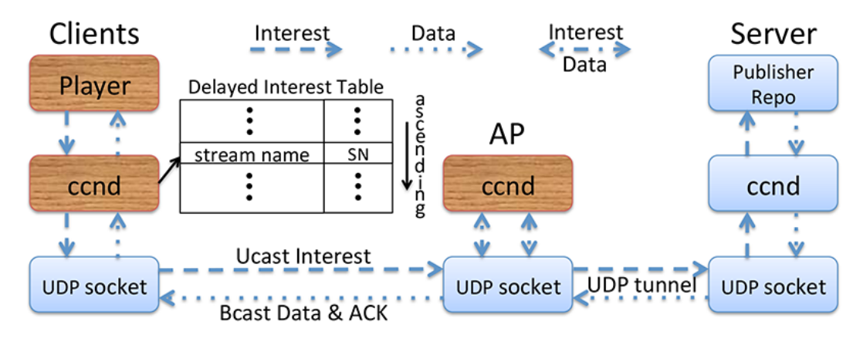
NLB协议层
为了最大化部署，NLB应该能够兼容现有的IP网络和802.11协议。通过这种方式，它可以部署到大多数运行OpenWrt（这是一个可以在许多商品WLAN AP上运行的嵌入式Linux）的普通无线ap上，并且可以使用UDP隧道连接到Internet上的其他NDN网络来运行NDN实时视频流，同时同样的AP仍然可以运行IP应用程序。
使用ccnx-0.8.1作为NDN协议的基本实现。NLB涉及三种不同的ccnd(在ccnx中实现的NDN转发守护进程)
（1）视频服务器运行未更改的ccnd
（2）AP运行修改后的ccnd，该ccnd可以直播流数据和定期的Interest ACK
（3）多个客户端运行一个修改后的ccnd，该ccnd可以识别兴趣ACK，然后确定作为Leader或Follower运行。
DIT表是NLB为实现利息抑制机制而新增的主要模块。

Slide 11
在应用层控制Interest production
Interesr发送速率
问题：对于NDN直播流，播放器不应该过快地获取数据，也不应该请求尚未由发布者产生的数据。否则，如果在超时时它还没有收到Data，播放器将重新发送相应的Interest。因此，始终领先于数据生产将导致大量重复的兴趣。
分析：播放器获得流的比特率，确定适当的Interest发送率，但是从视频流的元数据获得的流比特率是视频编解码器设置的平均值，实际的流比特率随着视频帧的动态变化而变化。
IP网络下，视频服务器可以根据不同的流比特率及时调整发送速率
NDN网络：数据传输由接收者驱动，所以视频播放器可以先从视频服务器获取流比特率的动态，然后调整Interest发送速率。
解决方法：周期性地(每隔Ts秒)请求最新的Data (S：最新Data的段号)，以确定要发送的Interest的上限。此外，我们可以根据每Ts秒产生的段数计算流的比特率，然后确定Interest管道大小(W)，这是播放器发送的最大未完成的Interest数量。
一个Interest返回Data的平均RTT是Tr，而播放器在Ts间隔中获得的两个最新的Data段是s1和s2，则Interest管道大小为：W = ( S2 - S1 ) Tr / Ts
直播引导
当引导NDN中的实时流时，播放器必须定位视频流的第一个新的有效数据段。该机制得到了NDNVideo原型的支持。
为了处理WiFi广播的高丢失率，平滑由此产生的严重的到达数据时延抖动。
在接收到直播视频流的第一个有效数据段后，播放器需要在实际播放视频之前缓冲连续的数据段一段时间。这个时间周期称为播放延迟（Tpd）。

Slide 12

在应用层控制Interest production
Interest重传计时器
由于WiFi广播不能保证可靠的数据传输，客户需要解决的问题是如何重新请求在无线介质中丢失的数据。播放器根据之前的RTT值调整兴趣重传计时器。
它使用低通滤波器去平滑RTT值：
并使用TCP/IP公式平滑方差：
Interesr重传计时器：
这些参数值（阿尔法、贝塔、K）对于请求流的单个客户端很有效。在多个客户端的情况下，如果玩家继续从本地CS获取数据包，Ti会将下降到一个非常小的值，远低于消费者和生产者之间的RTT。
玩家会根据这个很小的Ti继续转发Interest。这将导致在短时间内重复的Interest包出现爆炸性增长。我们排除了公式2中由于局部CS导致的非常短的RTT值(实验中小于10ms)，使其能够反映实际的网络延迟。
NLB的主要优化目标是抑制重复的Interest报文。因此，我们不调优用于计算Interest重传计时器的参数值，只使用保守方法排除非常短的RTT值。

Slide 13
NDN层基于leader的Interest抑制
选择一个Leader
当客户端第一次请求实时流时，它首先发送一个包含流名称的Interest。AP为这个客户端建立一个新接口并记录流名称。
如果其他客户端请求相同的流，AP将更新请求该特定流的客户端数量N。
AP选择第一个请求直播流的客户端作为Leader，并对从Leader接收到的每个数据包回复一个Interest ACK。Interest ACK是一个特殊的数据包，它包含了相应的Interest和当前的客户端数n。
当客户端收到Interest ACK时，会检查它的nonce值。
如果nonce值与其PIT中的任何Interest相匹配，客户端将知道自己被AP选为Leader。否则，客户端将作为Follower运行。
Leader：在NDN层以最大努力的方式转发从播放器收到的每一个新的Interest包。
Follower：ccnd延迟（Delayed Interest Table）所有未在CS中匹配的Interest包，并等待匹配的Data“消费”Interest。Follower除了可以从Interest ACK中确定运行模式外，还可以从Interest ACK中了解Leader的Interest发送进度(SNmax: Leader发送的Interest的最大段数)。

Slide 14
NDN层基于leader的Interest抑制
客户端离开
对于流数据段的请求，客户端定期发送一个Interest来获取流的生产进度，这个特殊的Interest不会被客户端延迟。AP根据此Interest确定客户端是否仍处于活动状态。如果AP在一段时间内没有从客户端收到利息，它将声明该客户端已经离开。
如果离开的客户端是一个Follower, AP只会在下一个Interest ACK中更新客户端号N。
如果离开客户端是Leader, AP将选择前Leader离开后收到的Interest的发送方作为新的Leader。
新的Leader将继续在Follower模式下运行，直到收到的Interest的SN大于SNmax, SNmax是exLeader已经发送的Interest的最大段数（以避免重新发送这些Interest），才切换成Leader模式

Slide 15
NDN层基于leader的Interest抑制
Interest抑制
对于Leader，除了将所有新收到的Interest包转发给AP外，ccnd还维护一个DIT (Delayed Interest Table)来记录它们。当Leader ccnd接收到Data时，如果Data在DIT中消费了匹配的Interest, ccnd记录这个Interest (SNi)的段号，并从DIT中删除SN小于SN的任何Interest。Leader ccnd延迟仍在DIT中的重传Interest。
当Follower ccnd收到播放器的Interest时，如果在CS中没有匹配的数据，它将Interest添加到DIT中。有三个事件可以触发Follower ccnd更新DIT:
（1）当一个Interest在CS中命中一个匹配的Data。
（2）一个received Data在DIT中消耗一个匹配的Interest, ccnd记录Interest (SNi)的段号。然后更新DIT，并以1/(N−R)的概率随机发送SN小于SNi的Interest, N为请求直播流的客户端数量。R是ccnd接收到从播放器重新发送的相同的兴趣的时间。如果ccnd成功地发送出Interest，它将从DIT中删除Interest条目。
（3）当ccnd收到玩家重新发送的Interest时，如果R > N /2，延迟的Interest将无条件发送。
NLB延迟NDN层的Interest发送的原因：由于无线信道的干扰，无线传输可能会出现突发时延抖动。应用层的Interest重传定时器估计不能及时响应时延变化。因此，应用层的Interest重传机制不能准确判断报文是否真的丢失，可能会导致Interest和Data报文重复。
当Interest SNi被Data SNi消耗时，如果任何一个兴趣的SN小于SNi还没有被消耗，则可以确定兴趣本身或其相应的Data已经丢失。对于Follower，为了避免多个Follower请求相同的丢失数据，并确保丢失的数据能够及时恢复，ccnd以由客户端编号和Interest重传时间决定的概率随机发送Interest。

Slide 16
性能评估
PART FOUR

Slide 17
性能指标
缓冲速率（Buffer Rate）：在流会话期间发生的缓冲事件的数量除以会话的持续时间。
缓冲比（Buffer Ratio）：花费在缓冲上的时间除以缓冲和播放时间之和。
NLB的可扩展性主要是通过有效减少无线媒体中的重复Interest和Data包来实现的。因此，为了更好地解释可伸缩性结果，我们进一步定义了两个指标来评估WLAN运行实时视频流中的包冗余：
Interest冗余(Interest Redundancy)：所有客户端ccnd发送的兴趣包总数与发送给玩家的平均数据包数之比。
数据冗余(Data Redundancy)：AP发送的总数据包数与播放器发送的平均数据包数的比值。
在没有丢包和重复包的理想情况下，Interest/Data冗余度为100%。100%冗余意味着每个发送给玩家的数据包都是由一个Interest数据包请求的，没有多余的Interest/Data数据包。

Slide 18
比较方法和实验设置
UCast：运行NLB播放器的客户端。客户端和运行原始ccnd的AP通过UDP单播发送兴趣和数据。
BCast：运行NLB播放器的客户端和原来的ccnd通过UDP单播发送Interest。运行稍微修改过的ccnd的AP只向客户端广播每个流数据段。
720MHz CPU的Mercury MW4530R路由器上安装了OpenWrt和AP ccnd
为了避免不可预知的后台流量干扰影响我们的测量结果，我们使用路由器的802.11ac 5GHz信道(比2.4GHz信道拥挤程度低)
接收和发送单播组合带宽是750Mbps，但广播带宽被802.11ac标准限制在6Mbps
NDNVideo发布者安装在Ubuntu服务器上
在pc上运行的Linux虚拟机上安装NDNVideo播放器和客户端ccnd
每个VM运行一个客户端，组合一个独立的无线网卡。我们有多达20个客户端通过WLAN连接到Mercury AP
实验：基准的移动日历视频剪辑。FFmpeg工具和H.264编解码器以1Mbps的速率编码视频。我们重复了每个300秒持续5次的实验。在我们的实验中，对于所有比较的方法，播放延迟Tpd设置为5秒，这个持续时间包含在缓冲时间中。播放器请求最新数据的时间间隔Tsof也是5秒。这里，我们不评估更改这些设置的影响。如下面的结果所示，5秒对于三种比较方法来说都是足够且公平的值。
对于NLB方式，每收到Leader发送的30个Interest包，AP回复Interest ACK的周期为pack。这个值足以让follower跟踪Leader的进程，并且Interest ACK引入的开销不会对NLB的性能产生显著影响。

Slide 19
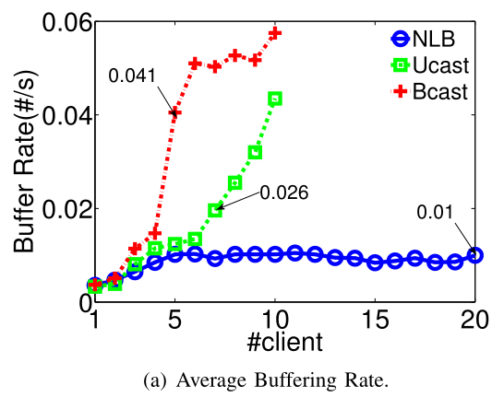
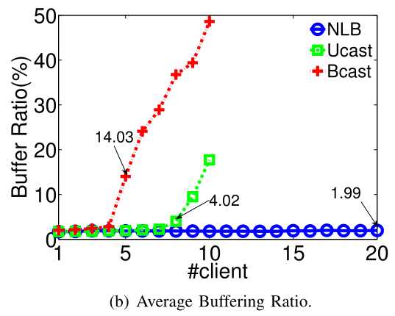
性能结果：客户端数量的可伸缩性
客户端数量的可伸缩性
缓冲速率（Buffer Rate）：在流会话期间发生的缓冲事件的数量除以会话的持续时间。
缓冲比（Buffer Ratio）：花费在缓冲上的时间除以缓冲和播放时间之和。
（会话持续时间300s）
我们的目标是在保证可靠传输的前提下，比较不同方法在客户端数量上的可伸缩性。因此，我们设置了一个无限的rmax来保证应用层的数据不丢失。
NLB：在300秒内，每个客户端发生的平均缓冲事件数不超过2个，平均缓冲时间最长不超过1秒(不包括初始缓冲时间)。这两个值说明NLB可以支持20个客户端流畅播放1Mbps的视频。在20个客户端之前，NLB的曲线并没有显示出明显的转折点，尽管在我们进行实验的时候，由于物流上很难获得更多的客户端机器，结果被限制在20个客户端。
BCast、UCast：当客户端数大于4时，BCast性能急剧下降。而UCast最多只能支持7个客户端才能流畅地回放视频。
在客户端的可扩展性方面，NLB的性能至少是UCast的3倍，BCast的5倍。

Slide 20
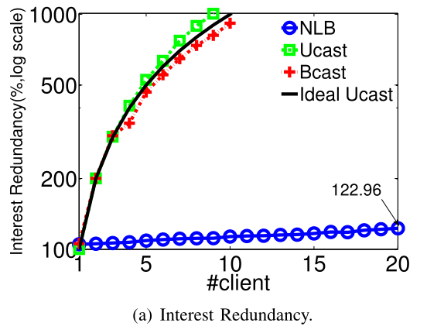
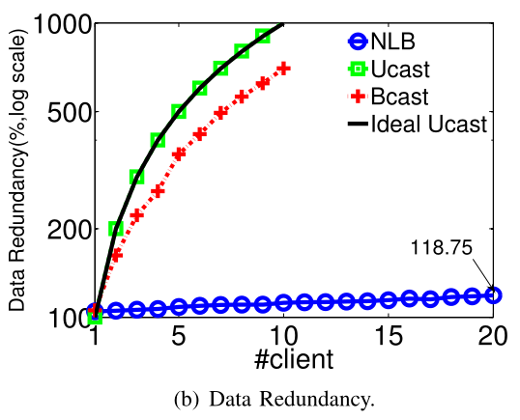
性能结果：包冗余
包冗余
Interest冗余(Interest Redundancy)：所有客户端ccnd发送的兴趣包总数与发送给玩家的平均数据包数之比。
数据冗余(Data Redundancy)：AP发送的总数据包数与播放器发送的平均数据包数的比值。
NLB：随着客户端数量的增加，NLB中的Interest和Data冗余的增长非常缓慢。在NLB中，即使有20个客户端，报文冗余率也仅为120%左右，即一个客户端引入的额外报文冗余率约为1%。这一结果表明，NLB有潜力支持更多客户端同时播放1Mbps的视频。
UCast：黑色实心曲线代表理想的UCast情况，在无线媒体上没有Interest或Data丢失。由于无线介质丢包率随着客户数量的增加而增加，UCast的两条曲线逐渐偏离黑实曲线向上。（UCast：运行NLB播放器的客户端。客户端和运行原始ccnd的AP通过UDP单播发送兴趣和数据）
BCast：如果多个客户端同时通过单播向AP发送Interest，那么它们很可能在接收到相应的Data之前发送重复的Interest包。因此，BCast的Interest冗余曲线非常接近黑实体曲线（Bcast：运行NLB播放器的客户端和原来的ccnd通过UDP单播发送Interest ）。
由于数据广播，BCast的数据冗余度明显优于UCast，但仍远低于NLB。

Slide 21
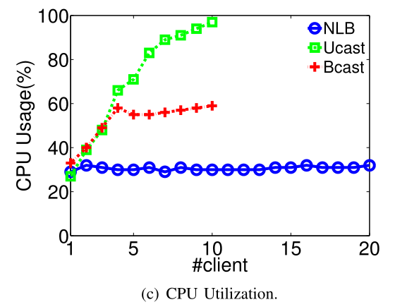
性能结果：包冗余
CPU使用率
CPU使用率可以反映ccnd在单位时间内处理的数据包数量。
UCast：客户端数大于7时，ccnd的CPU占用率大于90%。在低端CPU (720MHz)上如此高的CPU利用率显然是导致UCast性能急剧下降的主要原因。
BCast：当客户端数大于4时，ccnd的CPU占用率保持在60%左右。我们可以推断，当客户端数大于4时，BCast的性能受到AP的6Mpbs广播带宽的限制。
NLB：ccnd的CPU占用始终保持在30%左右，这意味着通过无线媒体传输的包总量随着客户机数量的增加而增长非常缓慢。
综上所述，通过有效抑制重复无用的Interest报文，节省带宽传输有用的Data报文，NLB的性能随着客户端数量的增加具有高度的可扩展性。

Slide 22
结论
NLB利用NDN的数据中心和接收器驱动的通信模型，以及底层WLAN媒体的广播特性，实现了可扩展和高效的实时流媒体传输。它是一种实用的解决方案，因为它可以在商品接入点和移动设备上运行，而不需要对现有的802.11 MAC层进行任何更改。
结合NDN在有线网络中缓存和组播的优势，NLB完成了端到端可扩展的内容分发。
NLB不仅为视频直播提供了切实可行的解决方案，也为NDN的协议设计提供了经验和见解。它的跨层方法和Interest抑制机制一般适用于广播媒体上的NDN。

Slide 23
THANK YOU FOR WATCHING
报告人 方清

